Slide 1
Chapter 2
Encapsulation
C++全方位學習第二版，古頤榛著，碁峰書局
C++ 教學手冊 第三版，洪維恩著，旗標書局

Slide 2
Outline
1. 類別
2. 資料成員與函式成員
3. 存取權限
4. 封裝
5. 建立物件
6. 建構子與解構子
7. 類別(靜態)成員
8. 朋友類別
9. copy constructor
10. string類別

Slide 3
物件 (objects)
具有各種特質 (attributes)。
能夠展現各種行為 (behaviors)。

Slide 4
資料型態 變數名稱;
struct 結構名稱 結構變數;
類別名稱 物件名稱;
6 -<number>

Slide 5
抽象化（Abstraction）
在思考問題和規劃程式的時候，先考慮：
(1) 在整個系統裏面，有那些參與的物 件。
(2) 這些物件有什麼特質，能夠展現什 麼行為。
(3) 外界與物件，以及物件與物件間如 何互動。

Slide 6
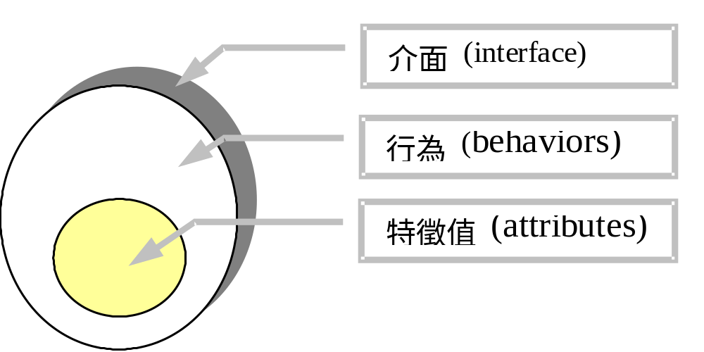
封裝（Encapsulation） -- 資料的隱藏
物件與外界的內外區隔。
物件的特質、行為等實作的細節則被封裝在物件的內側。
通常我們可以用一個蛋的三重構造來比擬一個物件：
圖18.1.2 物件的三重構造

Slide 7
長方體物件1
#include<iostream>
#include <cstdlib>
using namespace std;
class CBox
{public: //設定為公開
double L,W,H; //屬性 長,寬,高
CBox(double lv, double bv, double hv) //建構子
{cout<<endl<<"Constructor called.";
L=lv;W=bv;H=hv;
}
CBox() //建構子
{cout<<endl<<"Default constructor called.";}
double Volume() //方法
{return L*W*H;}
};
int main()
{
CBox box1(3,2,1); //建構物件box1, 自動呼叫建構子CBox(double lv, double bv, double hv)
CBox cigarbox(4,5,6);//建構物件 cigarbox, 自動呼叫建構子CBox(double lv, double bv, double hv)
CBox box2; //建構物件box2, 自動呼叫建構子CBox()
cout<<endl<<box1.Volume(); //呼叫物件box1的Volume方法
box2.H=box1.H-5;
box2.L=box1.L/2.0;
box2.W=0.25*box1.L;
cout<<endl<<"volume of box2="<<box2.Volume();
system("pause"); return 0;
}
6

Slide 8
類別（class）
類別是廣義的資料型態, 是某類物件的藍圖，定義了所有這類物件擁有的資料成員和成員函數。
struct可以包括不同種類的基本資料型態，而類別 (class) 更進一步把成員函數都包裝在裏面。

Slide 9
Class與Object
Class(類別)為建造之藍本
Object(物件)為依藍本打造出來的實體
物件之建立方式
類別名稱 物件名稱;
類別可看成是結構的擴充，它不只擁有結構的所有功能，還可定義函數在類別裡。

Slide 10
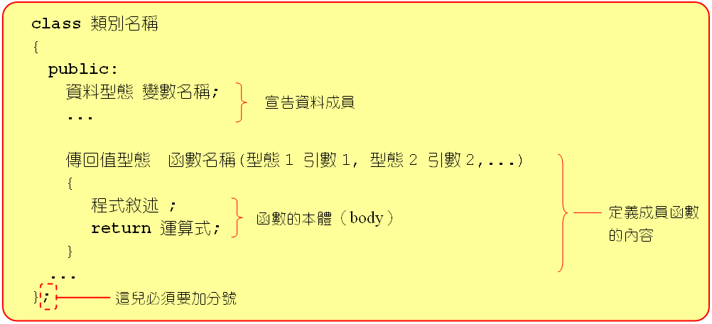
類別的宣告
類別定義的語法如下：
使用類別建立的變數稱其為「物件」（Object）或「實例」（Instance）

Slide 11
類別內成員
資料成員(或稱屬性，data member)
函數成員(或稱方法， member function)

Slide 12
public和private成員
「private:」之後的成員 (包括資料成員和成員函數) 只有同一個class內的成員函數才可以取用和呼叫。
在「public:」之後的成員開放給程式內的所有敘述。
struct除了內部成員的預設開放程度都是public以外，它和class沒有任何差異。

Slide 13
資料的封裝
封裝（encapsulation）
  將物件所要處理的資料及處理這些資料的運算包藏在類別語法單元中，外界無法直接存取類別中的資料，只能透過它所提供的運算來處理類別中的資料，如此可以對這些資料提供一種保護的機制，因此藉由封裝的技巧可以達到資訊隱藏(information hiding)的功能。

Slide 14
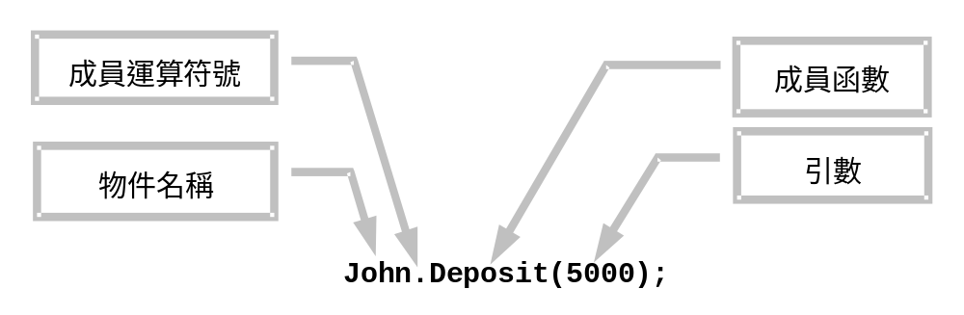
成員函數的呼叫
呼叫public成員函數是外界與物件互動的唯一方式，也是傳送訊息 (message) 給物件的方式。

Slide 15
物件名.屬性
物件名.方法()
物件指標->屬性
物件指標->方法()

Slide 16
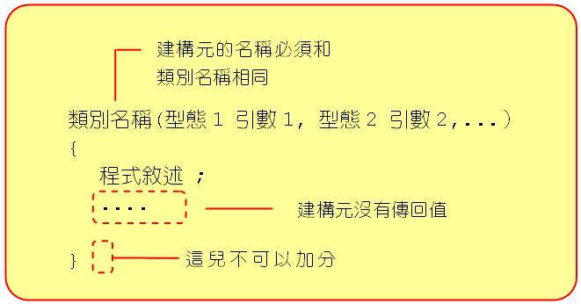
建構元(或稱建構子，Constructor)
建構元的主要目的，是用來設定物件的初值。
物件建立時自動呼叫建構元。
類別中未定義建構元時，系統會自動建一預設建構元(無參數的建構子)。
建構元的定義格式如下

Slide 17
Constructor
建構函式的作用在於物件生成時自動初始一些必要的資訊，它可以被過載，以滿足物件生成時不同的設定條件。
如果您沒有定義建構函式，則編譯器會自動幫您產生一個無實作內容的預設建構函式。

Slide 18
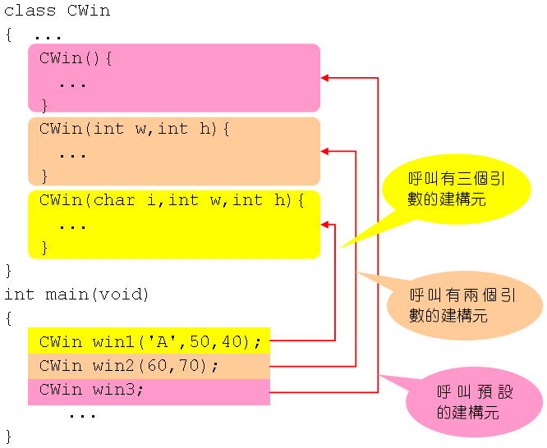
預設建構元
下圖建構元呼叫的情形

Slide 19
Exercise
修改長方體物件1.cpp 在長方體物件中加入一算表面積的成員函式 area()，長方體的表面積公式為：
(長*寬+寬*高+高*長)*2

Slide 20
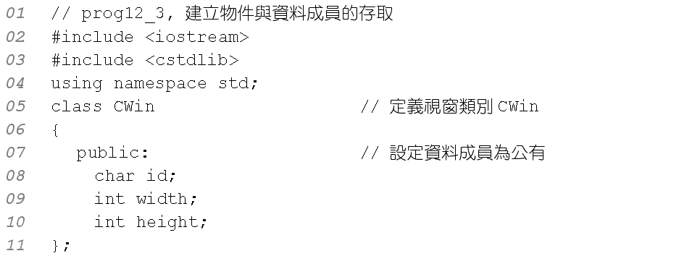
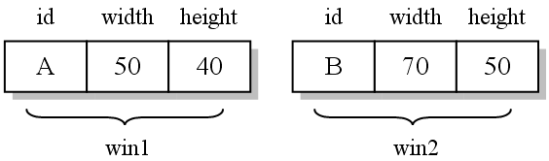
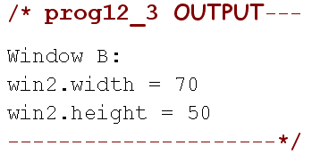
同時建立多個物件
下面的程式示範同時建立數個物件，並存取資料成員

Slide 21
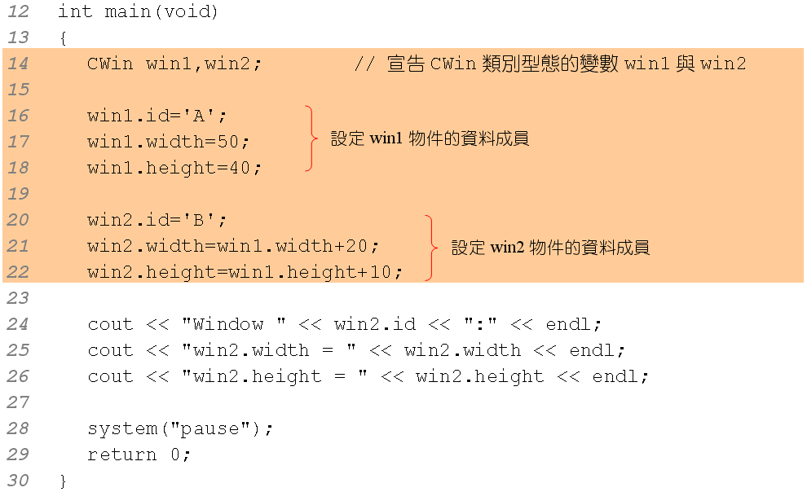
同時建立多個物件

Slide 22
#include<iostream>
#include <cstdlib>
using namespace std;
class CBox
{public:double m_Length,m_Breadth,m_Height;
CBox(double lv, double bv, double hv)
{cout<<endl<<"Constructor called.";
m_Length=lv;m_Breadth=bv;m_Height=hv;
}
CBox();
double Volume()
{return m_Length*m_Breadth*m_Height;}
};
CBox::CBox() //類別內之成員函數可搬至類別外定義
{cout<<endl<<"Default constructor called.";}
int main()
{
CBox box1(8.0,24.0,16.0);CBox box2;
CBox cigarbox(8.0,5.0,1.0);
cout<<endl<<"volume of box1="<<box1.Volume();
box2.m_Height=box1.m_Height-10;
box2.m_Length=box1.m_Length/2.0;
box2.m_Breadth=0.25*box1.m_Length;
cout<<endl<<"volume of box2="<<box2.Volume();
cout<<endl<<"volume of cigarbox="
<<cigarbox.Volume()<<endl;
system("pause"); return 0;
}
長方體物件2

Slide 23
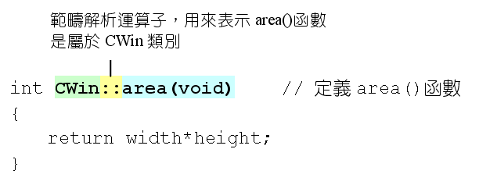
範圍解析運算子
「::」稱之為類別範圍解析（Class scope resolution）運算子，在實作類別方法時，在::之前指明您要實作的是哪一個類別的方法
範圍解析運算子的用法

Slide 24
Exercise
修改長方體物件2.cpp，嘗試將長方體類別中的其他成員函式搬到類別外定義

Slide 25
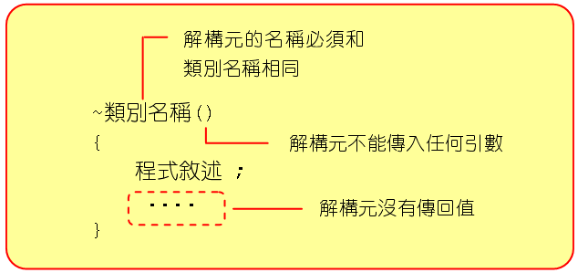
解構元
建構元是在物件初次被建立時呼叫
解構元是在物件被銷毀（destroy）時呼叫
銷毀指的是釋放物件原先所佔有的記憶空間
解構元的名稱和類別的名稱相同，之前必須加上一個 ~（tilde）符號
類別中未定義解構元時，系統會自動建一解構元
解構元的定義格式
建構元與解構元均無
傳回值型別

Slide 26
//加入解構子與參數預設值
#include<iostream>
#include <cstdlib>
using namespace std;
class CBox
{public:double m_Length,m_Breadth,m_Height;
CBox(double lv, double bv=1, double hv=1);
CBox();
~CBox() {cout<<"destructor called \n";}
double Volume();
double area();
};
CBox::CBox()
{cout<<endl<<"Default constructor called.";}
CBox::CBox(double lv, double bv, double hv)
{cout<<endl<<"Constructor called.";
m_Length=lv; m_Breadth=bv; m_Height=hv;
}
double CBox::Volume()
{return (m_Length*m_Breadth*m_Height);}
double CBox::area()
{return (m_Length*m_Breadth+m_Breadth*m_Height+m_Length*m_Height)*2;}
int main()
{
CBox box1(8.0);CBox box2;
double boxvolume=0.0,boxarea=0.0;
boxvolume=box1.Volume();
boxarea=box1.area();
cout<<endl<<"volume of box1="<<boxvolume;
cout<<endl<<"area of box1="<<boxarea;
box2.m_Height=box1.m_Height+10;
box2.m_Length=box1.m_Length/2.0;
box2.m_Breadth=0.25*box1.m_Length;
cout<<endl<<"volume of box2="<<box2.Volume();
cout<<endl<<"area of box2="<<box2.area()<<endl;
system("pause"); return 0;
}
長方體物件3

Slide 27
在C++中建構函式是與類別名稱相同的方法成員，且沒有傳回值，而解構函式則是在與類別名稱同的方法成員前加上~，不具有參數，也不具有傳回值
解構函式中通常要負責清除動態產生的 陣列資源，以釋放動態配置時所配置的資源。在定義類別時如果沒有定義任何的建構函式，則會自動產生一個沒有參數、沒有實作內容的建構函式

Slide 28
#include <iostream>
#include <cstdlib>
#include <cstring>
using namespace std;
class student
{
private: char *name; int score;
public: student(const char *n, int s){
cout<<"呼叫建構子\n";
name=new char [strlen(n)+1];
strcpy(name,n);//strcpy_s(name, strlen(n)+1,n)
score=s;
}
~student(){
cout<<"呼叫解構子\n";
if (name!=NULL) delete []name;
}
// student(){cout<<"呼叫預設建構子\n"; name=new char [10];}
student(){cout<<"呼叫預設建構子\n"; name=NULL; }
void printname(){cout<<"名字是:"<<name<<endl;}
void prinscore(){cout<<"分數是:"<<score<<endl;}
};
int main()
{
student A("John",80);
student *B;
B=new student [5];
A.printname();
delete []B;
A.prinscore();
system("pause");
return 0;
}
需定義解構子的情況

Slide 29
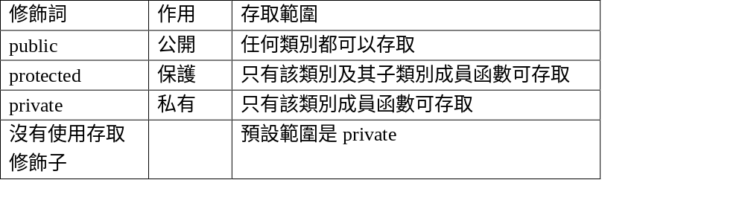
存取權限
在類別封裝時，有一個基本原則是：資訊的最小化公開。如果屬性可以不公開就不公開，如果要取得或設定物件的某些屬性，也是儘量透過方法成員來進行。
資訊的最小化公開原則是基於安全性的考量，避免程式設計人員隨意操作屬性成員而造成程式的錯誤。

Slide 30
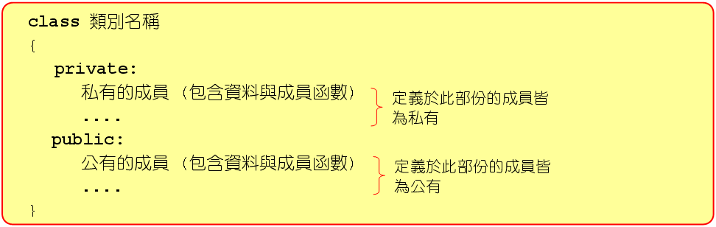
建立私有成員
私有成員（private member）的設定方式如下

Slide 31
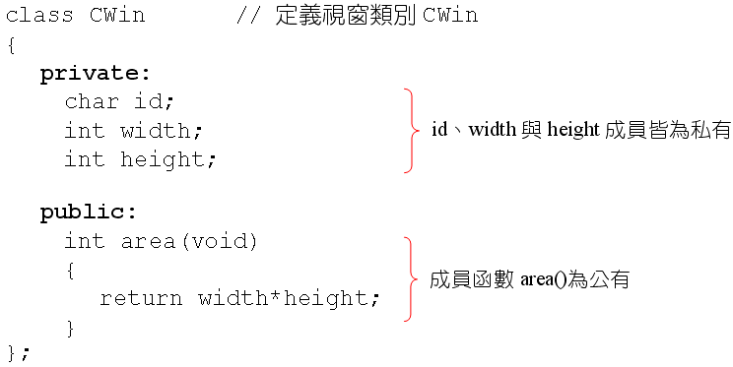
建立私有成員
下面的程式碼設定id、width與height資料成員為私有，area() 函數為公有

Slide 32
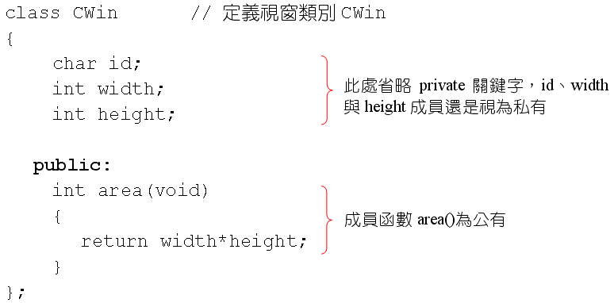
建立私有成員
C++成員的預設屬性為私有，因此id、width與height成員會被視為私有

Slide 33
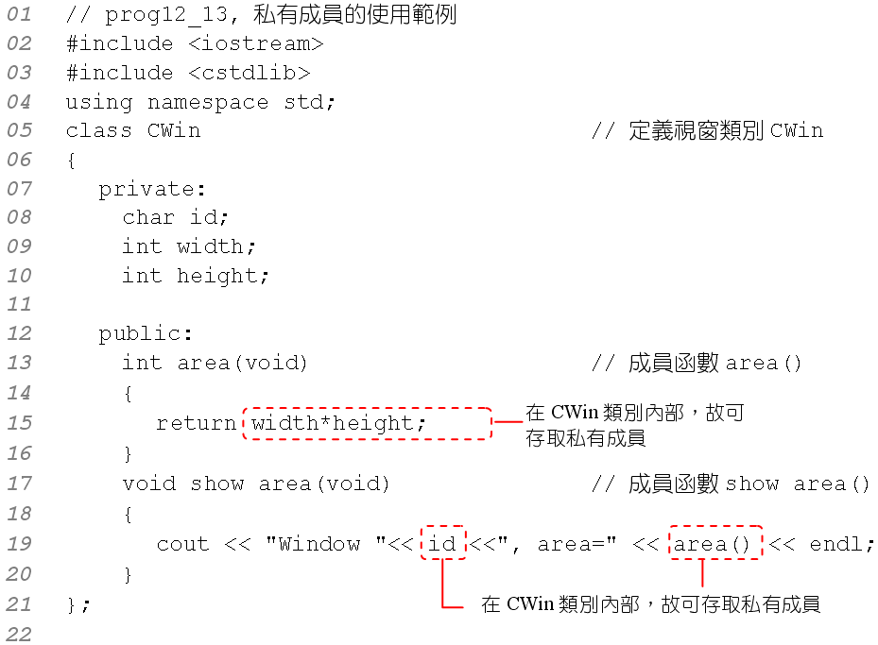
錯誤示範 (1/2)
prog12_13為私有成員的使用範例（錯誤示範）

Slide 34
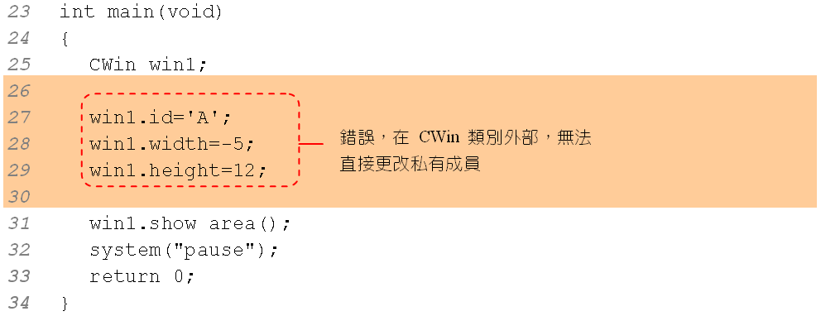
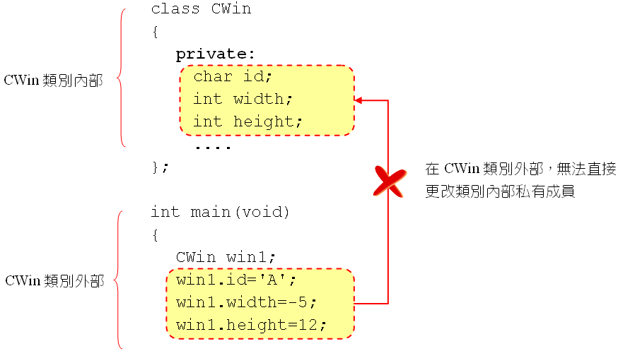
錯誤示範 (2/2)

Slide 35
//改為私有屬性
#include<iostream>
#include <cstdlib>
using namespace std;
class CBox
{public:
CBox(double lv, double bv=1, double hv=1);
CBox();
~CBox() {cout<<"destructor called \n";}
double Volume();
double area();
private:double m_Length,m_Breadth,m_Height;
};
CBox::CBox()
{cout<<endl<<"Default constructor called.";}
CBox::CBox(double lv, double bv, double hv)
{cout<<endl<<"Constructor called.";
m_Length=lv; m_Breadth=bv; m_Height=hv;
}
double CBox::Volume()
{return (m_Length*m_Breadth*m_Height);}
double CBox::area()
{return (m_Length*m_Breadth+m_Breadth*m_Height+m_Length*m_Height)*2;}
int main()
{ CBox box1(2.2,1.1,2);CBox box2;
double boxvolume=box1.Volume();
double boxarea=box1.area();
cout<<endl<<"volume of box1="<<boxvolume;
cout<<endl<<"area of box1="<<boxarea;
/*box2.m_Height=box1.m_Height+10;
box2.m_Length=box1.m_Length/2.0;
box2.m_Breadth=0.25*box1.m_Length;*/
cout<<endl<<"volume of box2="<<box2.Volume();
cout<<endl<<"area of box2="<<box2.area()<<endl;
system("pause"); return 0;
}
長方體物件4

Slide 36
Exercise
建立一個圓形（Circle）類別，其資料成員與成員函數如下
定義private資料成員radius，存放圓的半徑。
定義建構子（constructor）函數，並設定radius的初值為1。
定義public成員函數set與get，分別用來設定與取得radius值。
定義public成員函數perimeter與area，分別用來計算圓周長與圓面積。
撰寫main() 函數，由鍵盤輸入資料並存入radius中，然後計算並顯示圓周長與圓面積。

Slide 37
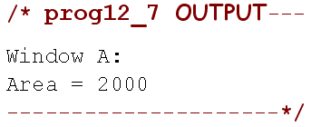
函數的位置
// 將函數定義於類別之外
#include <iostream>
#include <cstdlib>
using namespace std;
class CWin // 定義視窗類別CWin
{ public:
char id; int width; int height;
int area(); // 成員函數area()的原型
};
int CWin::area(void) // 定義area()函數
{ return width*height; }
int main()
{ CWin win1; // 宣告CWin類別型態的變數win1
win1.id='A';
win1.width=50;
win1.height=40;
cout << "Window " << win1.id << ":" << endl;
cout << "Area = " << win1.area() << endl;
system("pause");
return 0;
}

Slide 38
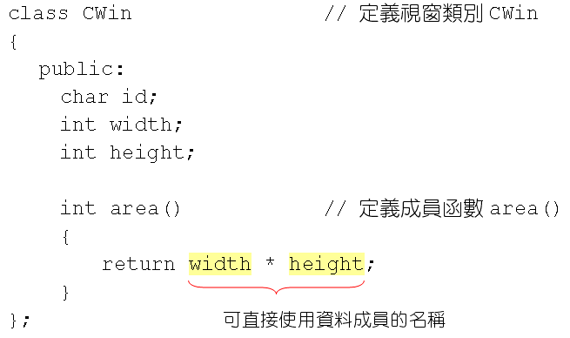
類別內資料成員的存取方式
在類別宣告的內部使用資料成員，可直接取用其名稱

Slide 39
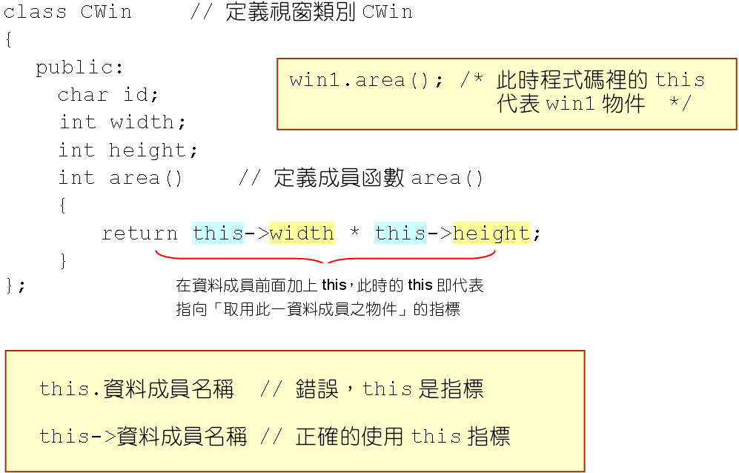
類別內資料成員的存取方式
在資料成員前面的this代表指向「取用此一資料成員之物件」的指標

Slide 40
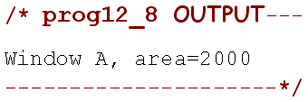
在類別定義的內部呼叫函數
#include <iostream>
#include <cstdlib>
using namespace std;
class CWin // 定義視窗類別CWin
{ public:
char id; int width; int height;
int area() // 定義成員函數area(), 用來計算面積
{ return width*height; }
void show_area() // 定義成員函數show_area(), 用來顯示面積
{ cout << "Window " << id << ", area=" << area() << endl; }
};
int main()
{ CWin win1;
win1.id='A';
win1.width=50;
win1.height=40;
win1.show_area(); // 顯示面積
system("pause");
return 0;
}

Slide 41
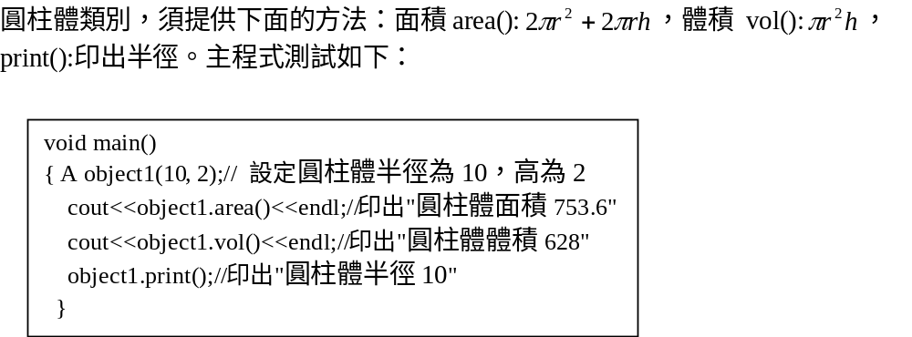
Exercise

Slide 42
成員初始化串列
在建構函式的初始化設定語法中，您還可以使用成員初始化串列（Member initialization list）
要被初始化的成員跟在參數列之後，要被設定給成員的引數被放在括號中，如果有多個成員要初始化，則以逗號分隔
限用於constructor

Slide 43
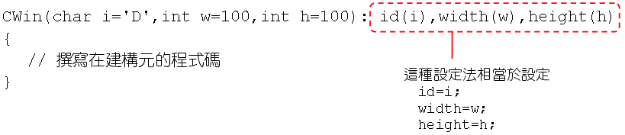
於建構元裡使用成員初始化串列的技巧
在CWin() 建構元內進行成員的初始化
  用虛線框起來的部分稱為「初始化串列」（initialization list）
  初始化串列和CWin() 建構元的引數必須以冒號隔開來

Slide 44
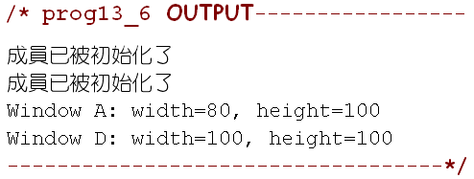
初始化串列的設值
#include <iostream>
#include <cstdlib>
using namespace std;
class CWin // 定義視窗類別CWin
{ private:
char id; int width, height;
public:
CWin(char i='D',int w=100,int h=100):id(i),width(w),height(h)
{ cout << "成員已被初始化了" << endl; }
void show_member() // 成員函數，用來顯示資料成員的值
{ cout << "Window " << id << ": ";
cout << "width=" << width << ", height=" << height << endl;
}
};
int main()
{ CWin win1('A',80); // 建立win1物件
CWin win2; // 建立win2物件
win1.show_member();
win2.show_member();
system("pause");
return 0;
}

Slide 45
//導入成員初始化串列概念
#include<iostream>
#include <cstdlib>
using namespace std;
class CBox
{public:
CBox(double lv, double bv=1, double hv=1);
CBox();
~CBox() {cout<<"destructor called \n";}
void Set(double lv, double bv, double hv);
double Volume();
double area();
private:double m_Length,m_Breadth,m_Height;
};
CBox::CBox()
{cout<<endl<<"Default constructor called.";}
CBox::CBox(double lv, double bv, double hv):m_Length(lv),m_Breadth(bv),m_Height(hv)
{cout<<endl<<"Constructor called.";
//m_Length=lv;
//m_Breadth=bv;
//m_Height=hv;
}
void CBox::Set(double lv, double bv, double hv)
{//m_Length=lv;
// m_Breadth=bv;
//m_Height=hv;
}
double CBox::Volume()
{return (m_Length*m_Breadth*m_Height);}
double CBox::area()
{return (m_Length*m_Breadth+m_Breadth*m_Height+m_Length*m_Height)*2;}
int main()
{
CBox box1(2.2,1.1,2);CBox box2;
double boxvolume=box1.Volume();
double boxarea=box1.area();
cout<<endl<<"volume of box1="<<boxvolume;
cout<<endl<<"area of box1="<<boxarea;
/*box2.m_Height=box1.m_Height+10;
box2.m_Length=box1.m_Length/2.0;
box2.m_Breadth=0.25*box1.m_Length;*/
box2.Set(2.2,1.0,1.0);
cout<<endl<<"volume of box2="<<box2.Volume();
cout<<endl<<"area of box2="<<box2.area()<<endl;
system("pause"); return 0;
}
長方體物件5

Slide 46
Exercise
建立一個房屋貸款類別, 其資料成員與成員函數如下:
(1) 定義private 資料成員 loan,rate,year, 分別存放貸款總額, 貸款利率與貸款年數
(2) 定義建構子函數, 並設定所有資料成員的初值為0
(3) 定義public 成員函數set與get, 用來設定與取得 loan, rate,year值
(4)定義public 成員函數 term, payement分別計算
每期費用=(1+年利率/12)^{12*年數} 與
月付額=(貸款總額*(年利率/12)*每期費用)/(每期費用-1)
(5)撰寫一驅動程式, 輸入loan,rate,year,然後顯示月付額
Ex. Loan=1000000, rate=0.02, year=20 =>自付額=5058.83

Slide 47
Exercise
建立一個時間（Time）類別，其資料成員與成員函數如下
定義private資料成員hour、minute、second，分別存放時、分、秒。
定義建立者（constructor）函數，並設定所有資料成員的初值為0。
定義public成員函數set與get，用來設定與取得hour、minute、second值。
定義public成員函數addsec、addmin、addhr，增加hour、minute、second。
撰寫一個驅動程式顯示時間，每隔1秒(#include <Windows.h> … Sleep(1000);) 則second加1，每隔60秒則minute加1，每隔60分則hour加1。

Slide 48
Time1.h
class Time {
public:
Time(); // constructor
~Time();
void setTime( int, int, int ); // set hour, minute, second
void printMilitary(); // print military time format
void printStandard(); // print standard time format
void tick();
void Show();
void SetAlarm(int iHour, int iMin, int iSec);
private:
int hour; // 0 - 23
int minute; // 0 - 59
int second; // 0 - 59
int m_iAlmSec, m_iAlmMin, m_iAlmHour; // 鬧鈴的時間
int m_iAlmNum; // 嗶聲的次數
bool m_bSAlarm;
};

Slide 49
#include <iostream>
#include <cstdlib>
#include "Time1.h"
using namespace std;
Time::Time()
{ cout<< "constructor called"<<endl;
hour = minute = second = 0;
}
void Time::setTime( int h, int m, int s )
{ hour = ( h >= 0 && h < 24 ) ? h : 0;
minute = ( m >= 0 && m < 60 ) ? m : 0;
second = ( s >= 0 && s < 60 ) ? s : 0;
}
Time::~Time()
{ cout<< "destructor called"<<endl;}
void Time::printStandard()
{
cout << ( ( hour == 0 || hour == 12 ) ? 12 : hour % 12 )
<< ":" << ( minute < 10 ? "0" : "" ) << minute
<< ":" << ( second < 10 ? "0" : "" ) << second
<< ( hour < 12 ? " AM" : " PM" );
}
int main()
{ Time t;
t.setTime( 4, 58, 7 );
t.printStandard(); cout<<endl;
t.setTime(17, 99, 3 );
t.printStandard(); cout << endl;
system("pause"); return 0;
}
時間物件1.cpp

Slide 50
//增加click事件與show函數
#include <iostream>
#include <cstdlib>
#include "Time1.h"
#include <ctime>
#include <iomanip>
#include <Windows.h>
using namespace std;
Time::Time() { hour = minute = second = 0; }
void Time::setTime( int h, int m, int s )
{ hour = ( h >= 0 && h < 24 ) ? h : 0;
minute = ( m >= 0 && m < 60 ) ? m : 0;
second = ( s >= 0 && s < 60 ) ? s : 0;
}
void Time::printMilitary()
{ cout << ( hour < 10 ? "0" : "" ) << hour << ":"
<< ( minute < 10 ? "0" : "" ) << minute;
}
Time::~Time(){}
void Time::printStandard()
{
cout << ( ( hour == 0 || hour == 12 ) ? 12 : hour % 12 )
<< ":" << ( minute < 10 ? "0" : "" ) << minute
<< ":" << ( second < 10 ? "0" : "" ) << second
<< ( hour < 12 ? " AM" : " PM" );
}
void Time::tick() {
second++;
if(second== 60 ) {
second= 0;
minute++; //
if( minute== 60 ) {
minute= 0;
hour++; //
if( hour== 24 ) hour= 0; }
}
}
void Time::Show() {
cout << "目前時間!：" << setw(2) << setfill('0') <<hour<< ":" << setw(2) << setfill('0') << minute<< ":" << setw(2) << setfill('0') <<second;
}
int main()
{ Time t; // instantiate object t of class Time
cout << "The initial military time is ";
t.printMilitary();
cout << "\nThe initial standard time is ";
t.printStandard();
t.setTime( 13, 27, 6 );
cout << "\n\nMilitary time after setTime is ";
t.printMilitary();
cout << "\nStandard time after setTime is ";
t.printStandard();
t.setTime( 99, 99, 99 ); // attempt invalid settings
cout << "\n\nAfter attempting invalid settings:"
<< "\nMilitary time: ";
t.printMilitary();
cout << "\nStandard time: ";
t.printStandard();
cout << endl;
t.setTime(23,59,55);
while( 1 ) {
Sleep(1000);// 延遲1000毫秒=1秒
system("cls"); //
t.tick();
t.Show();
}
system("pause"); return 0;
}
時間物件2.cpp

Slide 51
//增加鬧鐘功能
#include <iostream>
#include <cstdlib>
#include "Time1.h"
#include <ctime>
#include <iomanip>
#include <Windows.h>
using namespace std;
Time::Time() { hour = minute = second = 0;m_bSAlarm = false; m_iAlmNum = 0; }
void Time::setTime( int h, int m, int s )
{ hour = ( h >= 0 && h < 24 ) ? h : 0;
minute = ( m >= 0 && m < 60 ) ? m : 0;
second = ( s >= 0 && s < 60 ) ? s : 0;
}
Time::~Time() {}
void Time::printMilitary()
{ cout << ( hour < 10 ? "0" : "" ) << hour << ":"
<< ( minute < 10 ? "0" : "" ) << minute;
}
void Time::printStandard()
{
cout << ( ( hour == 0 || hour == 12 ) ? 12 : hour % 12 )
<< ":" << ( minute < 10 ? "0" : "" ) << minute
<< ":" << ( second < 10 ? "0" : "" ) << second
<< ( hour < 12 ? " AM" : " PM" );
}
void Time::SetAlarm(int iHour, int iMin, int iSec) {
m_iAlmSec = iSec; m_iAlmMin = iMin; m_iAlmHour = iHour;
}
void Time::tick() {
second++;
if(second== 60 ) {
second= 0;
minute++; //
if( minute== 60 ) {
minute= 0;
hour++; //
if( hour== 24 ) hour= 0; }
}
if( second == m_iAlmSec && minute == m_iAlmMin && hour == m_iAlmHour ) {
// 設定鬧鈴開始，持續五秒，每秒叫一聲
m_bSAlarm = true; m_iAlmNum++;
cout << '\07';
}
else if( m_bSAlarm == true ) {
cout << '\07';
m_iAlmNum++;
if( m_iAlmNum == 5 ) { // 當嗶五聲後，設定鬧鈴停止
m_bSAlarm = false;
m_iAlmNum = 0;
}
}
}
void Time::Show() {
cout << "目前時間!：" << setw(2) << setfill('0') <<hour<< ":" << setw(2) << setfill('0') << minute<< ":" << setw(2) << setfill('0') <<second;
cout << " 鬧鈴時間：" << setw(2) << setfill('0') << m_iAlmHour << ":" << setw(2) << setfill('0') << m_iAlmMin << ":" << setw(2) << setfill('0') << m_iAlmSec << endl;
}
int main()
{ Time t; // instantiate object t of class Time
cout << "The initial military time is ";
t.printMilitary();
cout << "\nThe initial standard time is ";
t.printStandard();
t.setTime( 13, 27, 6 );
cout << "\n\nMilitary time after setTime is ";
t.printMilitary();
cout << "\nStandard time after setTime is ";
t.printStandard();
t.setTime( 99, 99, 99 ); // attempt invalid settings
cout << "\n\nAfter attempting invalid settings:"
<< "\nMilitary time: ";
t.printMilitary();
cout << "\nStandard time: ";
t.printStandard();
cout << endl;
t.setTime(23,59,55);
t.SetAlarm(00,00,00);
while( 1 ) {
Sleep(1000);//
system("cls"); //
t.tick();
t.Show();
}
system("pause"); return 0;
}
時間物件3.cpp

Slide 52
類別成員
前面的範例宣告類別時，都是針對物件成員來進行描述。
其實類別也有成員，包含
  類別屬性
  類別方法
  靜態成員是屬於類別所擁有，而不是個別的物 件，例如長方體類別共建立了多少長方體物件數，您可以將靜態成員視為每個物件實例所共享的資料成員。要宣告靜態資料成員，只要在宣告資料成員時加上"static"關鍵字就可以了

Slide 53
//類別的靜態成員
// Using a static data member in a class
#include <iostream>
#include <cstdlib>
using namespace std;
class CBox
{
public:
static int objectCount; // Count of objects in existence
// Constructor definition
CBox(double lv, double bv = 1.0, double hv = 1.0): m_Length(lv), m_Breadth(bv), m_Height(hv)
{ cout << endl << "Constructor called."; objectCount++; }
CBox() // Default constructor
{ cout << endl << "Default constructor called.";
m_Length = m_Breadth = m_Height = 1.0;
objectCount++;
}
// Function to calculate the volume of a box
double Volume() const
{ return m_Length*m_Breadth*m_Height; }
private:
double m_Length; // Length of a box in inches
double m_Breadth; // Breadth of a box in inches
double m_Height; // Height of a box in inches
};
int CBox::objectCount = 0; // Initialize static member of
int main()
{ CBox boxes[5]; // Array of CBox objects declared
CBox cigar(8.0, 5.0, 1.0); // Declare cigar box
cout << endl << endl << "Number of objects (through class) = " << CBox::objectCount;
cout << endl << "Number of objects (through object) = "
<< boxes[2].objectCount;
cout << endl;
system("pause"); return 0;
}
長方體物件6

Slide 54
類別成員
「類別成員」是用來紀錄或存取自同一類別裡物件的生成，所共同擁有的資料。這些屬性和方法，在C++中稱為
  「類別屬性」（Class Attribute）
  「類別方法」（Class Method）。
類別成員為類別所擁有，必須利用static關鍵字來定義，因此這些類別成員又稱為
  「靜態成員」（Static Attribute）與「靜態函數」（Static Function）。
使用類別成員的好處是讓所有物件擁有共同的成員，讓獨立的各物件間具有「溝通的管道」，如此一來就不須要全域變數來作為物件成員間的暫存，避免記憶體空間的浪費。

Slide 55
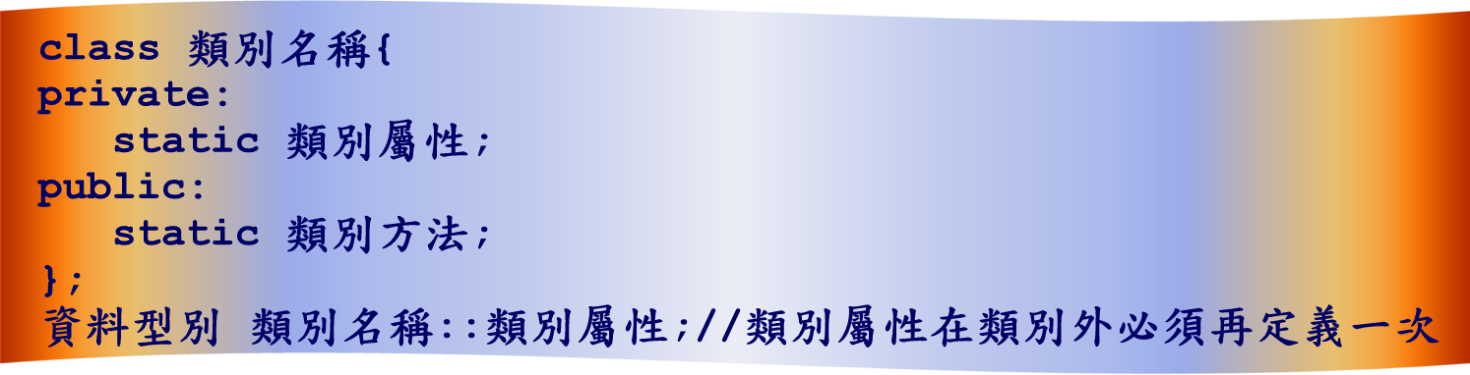
類別(靜態)屬性
在類別中宣告「類別屬性」的作用，主要是讓編譯器知道於執行時期「僅為每個類別配置一份該屬性的記憶體空間」。
為了進一步說明，讓我們先瞭解類別屬性的宣告，並對它進行初始化。語法如下：

Slide 56
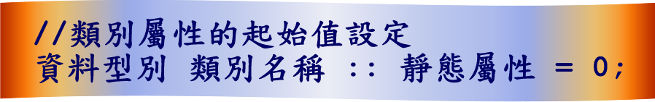
由於類別屬性保留設定值不會消失的特性，如果希望程式在重新執行時能重新設定靜態屬性的值，可以在類別外定義靜態屬性，設定靜態屬性的起始值：
設定靜態屬性的起始值，撰寫方式如下：

Slide 57
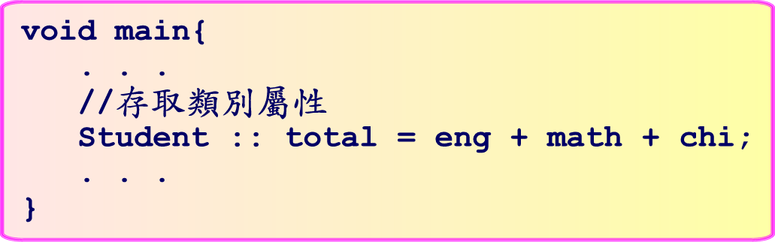
類別屬性的存取
對於類別屬性來說並不屬於任何物件，在類別之外想要以類別函數來存取時，必須使用範圍解析運算子「::」來存取靜態屬性。

Slide 58
static成員
修飾詞static表示所有由這個類別所定義的物件，都共用此資料成員。
如果static資料成員遭到修改，所有的物件都會因而受到影響。
static資料成員也常被拿來累計由類別所定義的物件數目。

Slide 59
Example 銀行帳戶account 類別
這個程式的功能是用來建立銀行帳戶 (account)，並經由存款(deposit) 或提款 (withdraw) 來更動存款餘額 (balance)。
類別 Account與外界的互動必須透過介面Deposit()、WithDraw()、CheckBalance()、CheckRate() 和CheckCount() 來進行。
每一個實例 (instances) 的內部都有Balance，Id，Rate和Count四個特徵值，其中Rate和Count被所有實例共用，因此宣告為static變數。

Slide 60
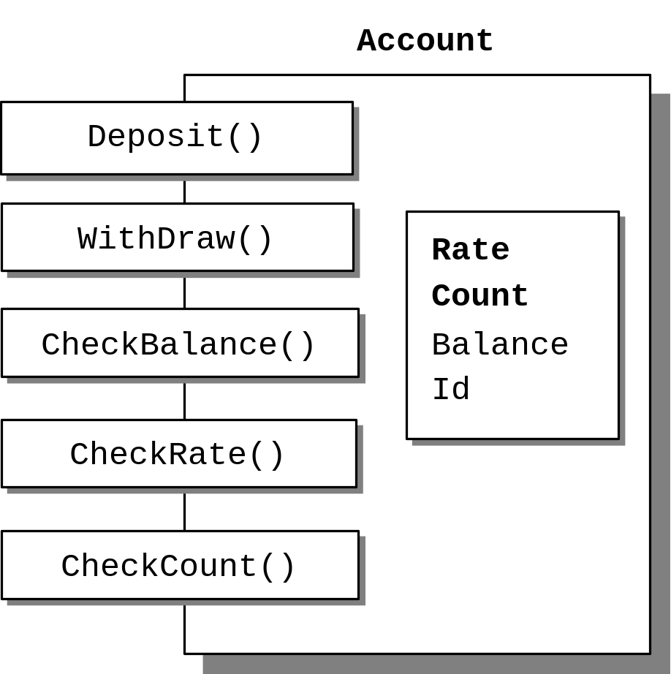
以物件的觀點描述類別Account的組成和功能
存款
提款
檢查餘額

Slide 61
標頭檔AccountClass.h
宣告類別Account，以及定義Deposit()，CheckBalance()、CheckCount() 和CheckRate() 四個inline成員函數。
此外，在這個標頭檔內設定static變數Rate和Count的初始值。
變數Rate和Count是private，因此必需透過成員函數CheckRate() 和CheckCount() 才能取用它。

Slide 62
範例程式 檔案 AccountClass.h
// AccountClass.h
#include <iostream>
#include <iomanip>
using namespace::std;
//---- 宣告類別 Account ---------------------------
class Account
{
private:
static float Rate; // static 變數
static int Count; // static 變數
int Balance;
char Id[20];

Slide 63
public:
Account(); // 預設建構函數
Account(char[]); // 建構函數-1
Account(char[], int); // 建構函數-2
~Account(); // 解構函數
void Deposit (int);
void WithDraw(int);
void CheckBalance() const;
void CheckRate () const
{cout << "目前存款利率是: " << Rate << '%' << endl;}
void CheckCount() const;
};

Slide 64
// -- 設定 static 變數初始值 ---------------------
float Account::Rate = 5.8;
int Account::Count = 0;
// -- 定義 inline 成員函數 Deposit()--------------
inline void Account::Deposit(int CashInput)
{
Balance += CashInput;
cout << setw(8) << Id << " 存款 " << CashInput
<< " 元後 " << "目前帳戶餘額是 "
<< Balance << " 元\n"; return;
}

Slide 65
// -- 定義 inline 成員函數 CheckBalance()-------------
inline void Account::CheckBalance() const
{
cout << "目前 " << setw(8) << Id
<< " 的帳戶餘額是 " << Balance << " 元\n";
return;
}
// -- 定義 inline 成員函數 CheckCount()--------------
inline void Account::CheckCount() const
{
cout << "目前銀行共有 " << Count << " 個帳戶.\n";
return;
}

Slide 66
檔案AccountDef.cpp
定義成員函數WithDraw()，建構函數Account()，Account(char[])，Account(char [], int)，以及解構函數 ~Account()。
在建構函數和解構函數的實作內容加上了簡短的輸出訊息。
建構函數和解構函數內分別對static變數Count做遞增和遞減運算。

Slide 67
範例程式 檔案 AccountDef.cpp
// AccountDef.cpp
#include <cstring>
//-- 定義預設建構函數 Account() ------------ -----
Account::Account()
{
cout << "設定銀行帳戶" << endl;
Balance = 0;
Account::Count++;
cout << "目前尚未輸入帳戶名稱.\n"; return;
}

Slide 68
//-- 定義建構函數 Account() ----------------------
Account::Account(char Name[])
{
strcpy(Id, Name);
cout << "設定 " << left << setw(8) << Id
<< " 的銀行帳戶" << endl;
Balance = 0;
Account::Count++;
cout << “目前 ” << setw(8) << Id << “ 帳戶餘額是 “ << Balance << " 元\n";
return;
}

Slide 69
// -- 定義建構函數 Account() ---------------------
Account::Account(char Name[], int N)
{
strcpy(Id, Name);
cout << "設定 " << setw(8) << Id << " 的銀行帳戶" << endl;
Balance = N;
Account::Count++;
cout << "目前 " << setw(8) << Id << " 帳戶餘額是 "
<< Balance << " 元\n"; return;
}
//-- 定義解構函數 ~Account() -------------------------
Account::~Account()
{
cout << “撤消 " << setw(8) << Id << " 的銀行帳戶" << endl;
Account::Count--; return;
}

Slide 70
// -- 定義成員函數 WithDraw() ------------------------
void Account::WithDraw(int Cash)
{
if (Cash > Balance)
{
cerr << "存款不足! " << setw(8) << Id
<< " 這次提款不成." << endl;
return;
}
Balance -= Cash;
cout << setw(8) << Id << " 提款 " << Cash << " 元後，"
<< "目前帳戶餘額是 " << Balance << " 元\n";
return;
}

Slide 71
檔案AccountMain.cpp
主程式。
在不同的階段定義John、William、Cathy和Albert四個物件。
呼叫WithDraw()，CheckBalance() 和Deposit() 等成員函數以更動或顯示這些物件的存款餘額。
藉由函數sizeof() 檢查物件John的大小。
檢查static變數Count可以知道目前實例 (instances) 的存在數量。
Albert被定義在區塊內，因此它是個區域物件。

Slide 72
範例程式 檔案 AccountMain.cpp
// AccountMain.cpp
#include "AccountClass.h"
##include "AccountDef.cpp"
//---------- 主程式 --------------------------------
int main()
{
cout << "\n(1)" << endl; // (1)
Account John("John"), William("William"); // 定義兩個帳戶
Account Cathy ("Cathy", 12456); // 定義帳戶 Cathy
Cathy.CheckCount();
Cathy.WithDraw(450); // 帳戶 Cathy 提款
William.Deposit(5000); // 帳戶 Cathy 存款
cout << "\n(2)" << endl; // (2)
cout << "Size of John is: "
<< sizeof(John) << endl;

Slide 73
John.CheckBalance();
Cathy.CheckBalance();
William.CheckBalance();
John.WithDraw(450);
cout << "\n(3)" << endl;
{ // (3) 區塊開始
Account Albert("Albert", 1200); // 定義帳戶 Albert
Albert.CheckCount();
Albert.WithDraw(258); // 帳戶 Albert 提款
Albert.CheckBalance();
} // (3) 區塊結束
Cathy.CheckCount();
cout << "\n(4)" << endl;
John.CheckRate();
return 0;
}

Slide 74
程式執行結果
(1) 設定 John 的銀行帳戶 目前 John 帳戶餘額是 0 元 設定 William 的銀行帳戶 目前 William 帳戶餘額是 0 元 設定 Cathy 的銀行帳戶 目前 Cathy 帳戶餘額是 12456 元 目前銀行共有 3 個帳戶. Cathy 提款 450 元後，目前帳戶餘額是 12006 元 William 存款 5000 元後 目前帳戶餘額是 5000 元 (2) Size of John is: 24 目前 John 的帳戶餘額是 0 元 目前 Cathy 的帳戶餘額是 12006 元 目前 William 的帳戶餘額是 5000 元 存款不足! John 這次提款不成.

Slide 75
(3) 設定 Albert 的銀行帳戶 目前 Albert 帳戶餘額是 1200 元 目前銀行共有 4 個帳戶. Albert 提款 258 元後，目前帳戶餘額是 942 元 目前 Albert 的帳戶餘額是 942 元 徹消 Albert 的銀行帳戶 目前銀行共有 3 個帳戶. (4) 目前存款利率是: 5.8% 徹消 Cathy 的銀行帳戶 徹消 William 的銀行帳戶 徹消 John 的銀行帳戶

Slide 76
Friend Relation
C++提供的朋友關係有兩種：
  一種是朋友類別(Friend Class)
  一種是朋友函數(Friend Function)
從朋友類別與朋友函數來看，只要是它們為某一個類別的朋友，它們的所有資料成員及函數成員都能被這一個類別所存取使用(包含private方式)

Slide 77
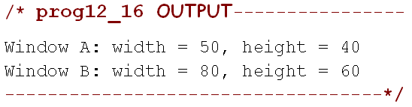
使用朋友函數
#include <iostream>
#include <cstdlib>
using namespace std;
class CWin // 定義視窗類別CWin
{ public:
void set_data(char i,int w, int h) // 設定數值的函數
{ id=i; width=w; height=h; }
private:
char id; int width; int height;
friend void show_member(CWin); // 友誼函數的原型
};
void show_member(CWin w) // 定義朋友函數
{ cout << "Window " << w.id;
cout << ": width = " << w.width;
cout << ", height = " << w.height << endl;
}
int main()
{ CWin win1,win2;
win1.set_data('A',50,40); // 呼叫set_data()來設值
win2.set_data('B',80,60);
show_member(win1);
show_member(win2);
system("pause");
return 0;
}

Slide 78
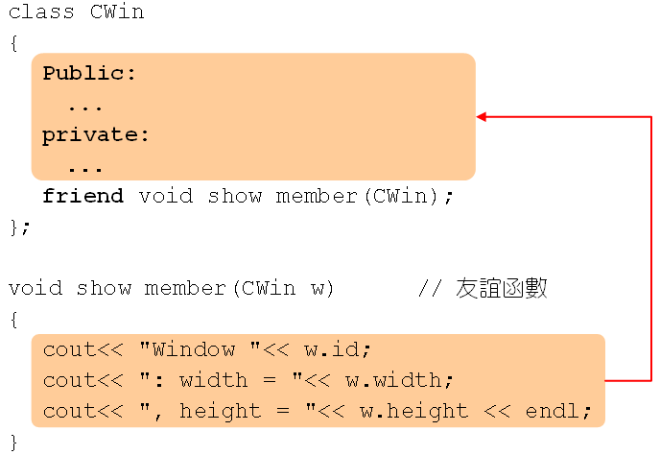
使用朋友函數
下圖顯示朋友函數存取的權限

Slide 79
朋友函數的注意事項
您可以在類別內只定義完整的朋友函數，或只定義它的原型，而將其完整的定義放置在類別外。
雖然朋友函數的原型或定義是放在類別內，但它並不屬於類別的成員，自然也就不具有公有或私有的特性。

Slide 80
this 物件指標
其實您使用物件名稱來呼叫函式成員時，程式會將物件記憶體位址告知函式成員，而在函式中，一個類別資料成員其實會隱含一個this指標，這個this指標 會儲存傳遞進來的物件指標，當您呼叫Cbox的volume()函式時，其實相當於執行：
double volume() {
return this->L * this->W * this->H;
//相同於 return L*W*H;
}

Slide 81
需使用this 物件指標例子
Class CBox
{
private: double L,W,H;
public:
CBox(double L, double W, double H)
{this->L=L; this->W=W; this->H=H;}
};

Slide 82
拷貝(複製)建構子 (copy constructor)
拷貝建構子(預設就已經存在類別之中)是一個很特殊的建構子
  拷貝 ─ 就是能幫你執行物件內容的複製
來看下面的例子
#include <iostream>
#include <cstdlib>
#include <iomanip>
using namespace std;
class CMouse
{
private:
int m_ix, m_iy; // 老鼠的起始位置
char m_cIcon;
public:
CMouse(int x, int y, char Icon) {// 建構子
m_ix = x; m_iy =y; // 老鼠的起始位置
m_cIcon = Icon;
cout << "建構子被呼叫" << endl; system("pause");
}
void Show() {
system("cls"); // 清除螢幕上的顯示
for( int i = 1 ; i <= m_ix ; i++ ) cout << endl;
cout << setw(m_iy+1) << setfill(' ') << m_cIcon << endl;
}
};
int main()
{
CMouse mouseX(2,8,'&'); // 建立時就會自動呼叫CMouse 建構子
CMouse mouseY(mouseX); // mouseY 的內容來自 mouseX
// CMouse mouseY = mouseX; // 這樣寫也行
mouseY.Show(); // 讓老鼠自己畫出自己的位置
system("pause"); return(0);
}
複製建構子被呼叫
這行所引發

Slide 83
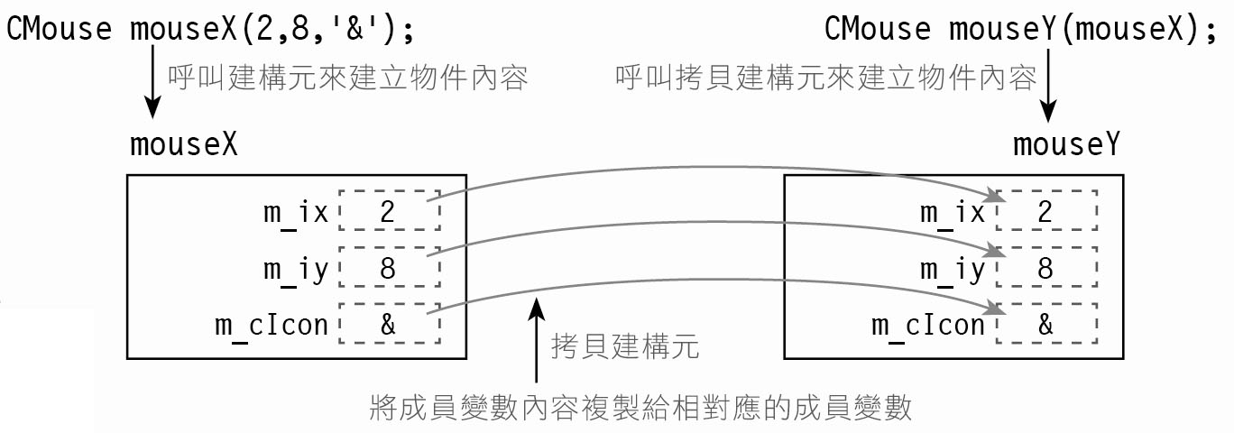
拷貝建構子
此例 只出現一次「建構子被呼叫」的訊息
  由 CMouse mouseX(2,8,‘&’); 所產生
CMouse mouseY(mouseX); 或
CMouse mouseY = mouseX;
  並沒有引發「建構子」的執行
  被引發執行的是編譯器提供了預設的拷貝建構子
  執行物件內容的複製工作
    將 mouseX 的成員變數內容全部複製一份給 mouseY

Slide 84
拷貝建構子
會引發拷貝建構子執行的物件宣告語法
可以自己改寫拷貝建構子，語法與範例如下：
類別名稱 物件變數(已經存在的物件變數)
類別名稱 物件變數 = 已經存在的物件變數
必須是 const
CMouse (const CMouse &mouseA)
{
m_ix = mouseA.m_ix;
m_iy = mouseA.m_iy;
m_cIcon = mouseA.m_cIcon;
};
類別名稱 (const 類別名稱 &)
{
程式敘述；
...
}
以傳參考的方式傳遞引數
引數必須以傳參考而且是 const 的方式傳入
  傳參考讓引數與傳入的物件使用相同的儲存空間（沒有物件的複製）
    傳值或是傳指標會有物件複製的執行
  const 則防止傳入的物件變數被修改

Slide 85
拷貝建構子
#include <iostream>
#include <cstdlib>
#include <iomanip>
using namespace std;
class CMouse
{
private:
int m_ix, m_iy; // 老鼠的起始位置
char m_cIcon;
public:
CMouse(int x, int y, char Icon) { // 建構子
m_ix = x; m_iy =y; // 老鼠的起始位置
m_cIcon = Icon;
cout << "建構子被呼叫" << endl; system("pause");
}
CMouse(const CMouse &mouseA) { // 建構子
m_ix = mouseA.m_ix, m_iy = mouseA.m_iy; // 老鼠的起始位置
m_cIcon = mouseA.m_cIcon;
cout << "拷貝建構子被呼叫" << endl; system("pause");
}
void Show() {
system("cls"); // 清除螢幕上的顯示
for( int i = 1 ; i <= m_ix ; i++ ) cout << endl;
cout << setw(m_iy+1) << setfill(' ') << m_cIcon << endl;
}
};
int main()
{
CMouse mouseX(2,8,‘&’); // 建立時就會自動呼叫CMouse 建構子
CMouse mouseY(mouseX); // mouseY 的內容來自mouseX
// CMouse mouseY = mouseX; // 這樣寫也行
mouseY.Show(); // 讓老鼠自己畫出自己的位置
system("pause"); return(0);
}
建構子被呼叫
請按任意鍵繼續 . . .
拷貝建構子被呼叫
請按任意鍵繼續 . . .

Slide 86
需自定copy constructor的情況-如資源的不預警釋放
物件複製所導致的資源的不預警釋放
    程式結束時，會出現執行錯誤的對話框
#include <cstdlib>
#include <iostream>
#include <iomanip>
using namespace std;
class CMouse
{
private:
int m_ix, m_iy; // 老鼠的起始位置
char *m_pcIcon; // 字元指標變數, p 代表是 pointer
public:
CMouse(int x, int y, char Icon) { // 建構子
m_ix = x; m_iy =y; m_pcIcon = new char; // 老鼠的起始位置與取得空間
*m_pcIcon = Icon;
}
~CMouse() { delete m_pcIcon; } // 解構子, 釋放資源
void Show() {
for( int i = 1 ; i <= m_ix ; i++ ) cout << endl;
cout << setw(m_iy+1) << setfill(' ') << *m_pcIcon << endl;
}
};
int main(void)
{
CMouse mouseX(5,3,'#'); // 建立時就會自動呼叫CMouse 建構子
CMouse mouseY(mouseX); // mouseY 的內容複製自 mouseX
mouseY.Show(); // 讓老鼠自己畫出自己的位置
system("pause"); return(0);
}

Slide 87
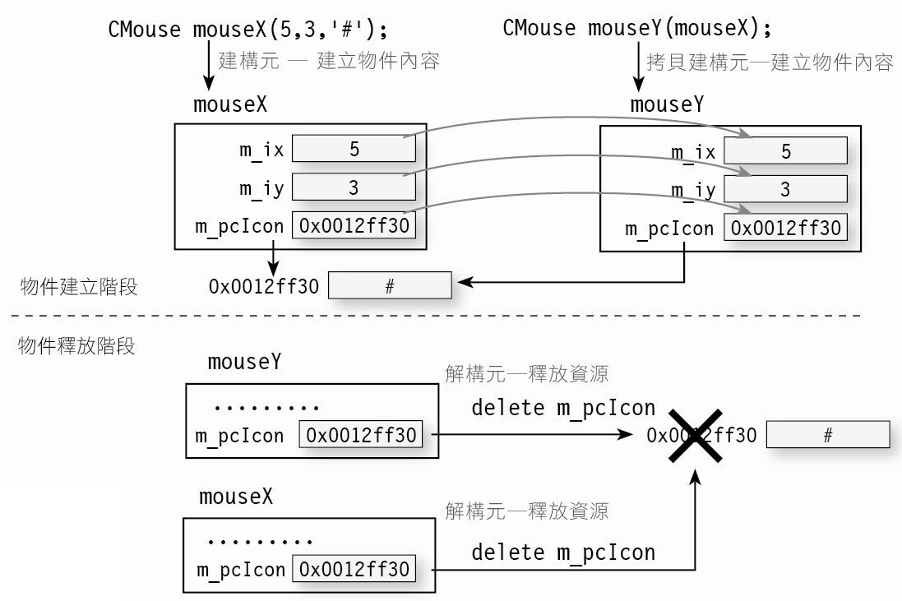
資源的不預警釋放
問題發生點
程式結束時
  mouseY 的解構子先被執行
    所以 m_cIcon 所指向的空間被釋放
  mouseX 解構子被呼叫
    釋放 m_cIcon 所指向的空間的操作產生錯誤

Slide 88
資源的不預警釋放
解決方式 ─ 撰寫專屬的拷貝建構子
  為動態記憶體配置取得新的資源，而不是單純的複製傳入位址
CMouse(const CMouse &mouseA) { // 建構子
m_ix = mouseA.m_ix; m_iy = mouseA.m_iy; // 老鼠的起始位置
m_pcIcon = new char; // 取得空間
*m_pcIcon = *(mouseA.m_pcIcon); // 將傳入的老鼠圖示填入
cout << "拷貝建構子被呼叫" << endl; system("pause"); // 顯示訊息
}

Slide 89
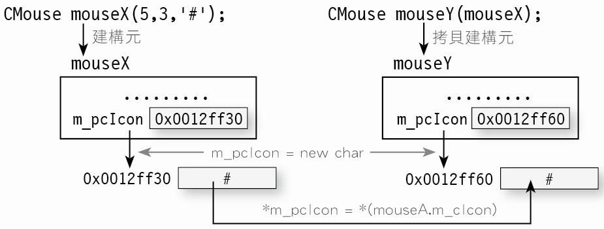
資源的不預警釋放
需自己改寫copy constructor:
CMouse(const CMouse &mouseA) { // 建構子
m_ix = mouseA.m_ix; m_iy = mouseA.m_iy; // 老鼠的起始位置
m_pcIcon = new char; // 取得空間
*m_pcIcon = *(mouseA.m_pcIcon); // 將傳入的老鼠圖示填入
cout << "拷貝建構子被呼叫" << endl; system("pause"); // 顯示訊息
}
CMouse mouseX(5,3,‘#’); // 建立時就會自動呼叫 CMouse 建構子
CMouse mouseY(mouseX);
取得空間

Slide 90
資源的不預警釋放
修改後
#include <iostream>
#include <cstdlib>
#include <iomanip>
using namespace std;
class CMouse
{
private:
int m_ix, m_iy; // 老鼠的起始位置
char *m_pcIcon; // 字元指標變數
public:
CMouse(int x, int y, char Icon) { // 建構子
m_ix = x; m_iy = y; m_pcIcon = new char; // 老鼠的起始位置與取得空間
*m_pcIcon = Icon;
}
CMouse(const CMouse &mouseA) { // 建構子
m_ix = mouseA.m_ix; m_iy = mouseA.m_iy; // 老鼠的起始位置
m_pcIcon = new char; // 取得空間
*m_pcIcon = *(mouseA.m_pcIcon); // 將傳入的老鼠圖示填入
cout << "拷貝建構子被呼叫" << endl; system("pause"); // 顯示訊息
}
~CMouse() { delete m_pcIcon; } // 解構子, 釋放資源
void Show() { system("cls"); // 清除螢幕顯示
for( int i = 1 ; i <= m_ix ; i++ ) cout << endl;
cout << setw(m_iy+1) << setfill(' ') << *m_pcIcon << endl;
}
};
int main(void)
{
CMouse mouseX(5,3,'#'); // 建立時就會自動呼叫CMouse 建構子
CMouse mouseY(mouseX);
mouseY.Show(); // 讓老鼠自己畫出自己的位置
system("pause"); return(0);
}
取得新的儲存空間，然後將內容指定進去

Slide 91
Exercise
請以Page 52的長方體物件6.cpp為例，增加解構子函式及自定一 copy constructor，並在主程式中測試之

Slide 92
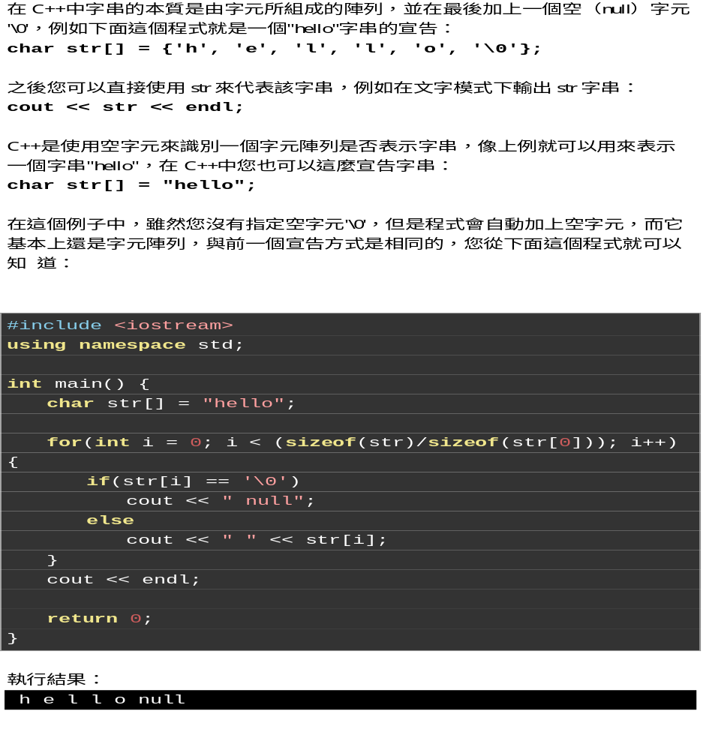
C++語言可以用C語言的方式以字元陣列處理字串
使用字元陣列公用函式如strlen(字元陣列名稱)需 #include <cstring>
以cin.getline(字元陣列名稱, 陣列大小)讀入一字串

Slide 93
String類別的運算子
string類別中定義了許多運算子，讓您不需使用傳統C語言字串處理函式即可以直接處理字串在運算式上的使用。
例如在C語言要連接兩個字串必須使用strcat()函式，但是在C++中您只要使用 + 運算子即可以將兩個字串做連接的動作。

Slide 94
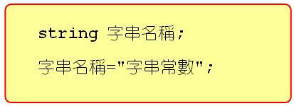
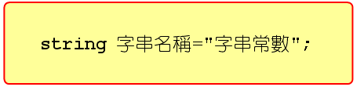
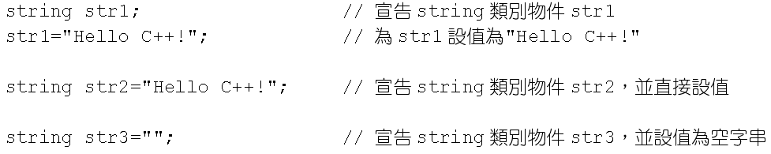
C++的string類別
使用基本資料型態宣告的，稱為變數（variable）
在物件導向程式設計（object oriented programming）裡以類別宣告的，稱為「物件」（object）
string類別宣告的就是字串，宣告格式
下面的範例為合法的字串宣告
或由使用者輸入 getline(cin,string物件名稱);

Slide 95
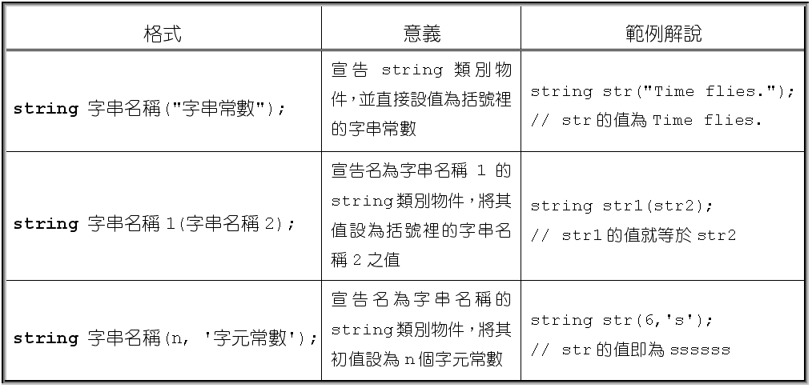
C++型態的字串宣告
下表整理出常用的格式，並將該格式及對應的範例列出

Slide 96
直接操作字元陣列來進行字串操作是比較低階的行為，陣列本身對自己的長度沒有意識，所以無法判斷自己是否為空字串，而陣列也不能直接指定 給另一個陣列，所以您無法直接將字串指定給另一個字串，您也無法對兩個字串直接進行串連的動作，例如：
char str1[] = "text1";
char str2[] = "text2";
str1 = str2; // error
cout << str1 + str2 << endl; // error
C++標準函式庫提供了string類別，您可以使用這個類別來建立實例，並進行各項高階的字串抽象行為，像是字串的指定、串接等，
要使用string類 別，要先含入string表頭檔：#include <string>
您可以使用三種方式來建立一個string類別的物件（object），例如：
string str1; // 建立一個string物件，內容為空字串
string str2("caterpillar"); // 以字串常量建立字串
string str3(str2); // 以string實例建立字串
第一個建構字串的方法會建立一個空字串，空字串也是字串，只是長度為0；第二個方法會以字面常量內容來建立string物件；第三個方法會「複製」 str2的內容，並建立一個新的string物件。

Slide 97
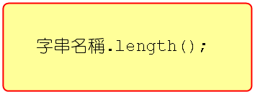
取得字串的長度
length() 函數是string類別裡用來取得物件長度的函數，其用法如下
  句點是成員存取運算子（member access operator）
  注意：string物件內並非以 '\0'為結束

Slide 98
// AccountClass.h
#include <iostream>
#include <iomanip>
using namespace::std;
//---- 宣告類別 Account -----------------------------
class Account
{
private:
static float Rate; // static 變數
static int Count; // static 變數
int Balance;
string Id;
public:
Account(); // 預設建構函數
Account(string); // 建構函數-1
Account(string, int); // 建構函數-2
~Account(); // 解構函數
void Deposit (int);
void WithDraw(int);
void CheckBalance();
void CheckRate ()
{cout << "目前存款利率是: " << Rate << '%' << endl;}
void CheckCount() ;
};
Account類別_以string物件取代字元陣列

Slide 99
// AccountDef.cpp
#include <string>
// -- 設定 static 變數初始值 --------------------------
float Account::Rate = 5.8;
int Account::Count = 0;
//-- 定義預設建構函數 Account() ------------ ----------
Account::Account()
{ cout << "設定銀行帳戶" << endl;
Balance = 0;
Account::Count++;
cout << "目前尚未輸入帳戶名稱.\n";
return;
}
//-- 定義建構函數 Account() ----------------------------
Account::Account(string Name)
{ Id=Name;//
cout << "設定 " << left << setw(8) << Id
<< " 的銀行帳戶" << endl;
Balance = 0;
Account::Count++;
cout << "目前 " << setw(8) << Id << " 帳戶餘額是 "
<< Balance << " 元\n";
return;
}
// -- 定義建構函數 Account() (可設定初值) --------------
Account::Account(string Name, int N)
{ Id=Name;
cout << "設定 " << setw(8) << Id << " 的銀行帳戶" << endl;
Balance = N;
Account::Count++;
cout << "目前 " << setw(8) << Id << " 帳戶餘額是 "
<< Balance << " 元\n";
return;
}
//-- 定義解構函數 ~Account() -------------------------
Account::~Account()
{
cout << "撤銷 " << setw(8) << Id << " 的銀行帳戶" << endl;
Account::Count--;
return;
}
// -- 定義成員函數 WithDraw() ------------------------
void Account::WithDraw(int Cash)
{
if (Cash > Balance)
{
cerr << "存款不足! " << setw(8) << Id
<< " 這次提款不成." << endl;
return;
}
Balance -= Cash;
cout << setw(8) << Id << " 提款 " << Cash << " 元後，"
<< "目前帳戶餘額是 " << Balance << " 元\n";
return;
}
Account類別_以string物件取代字元陣列

Slide 100
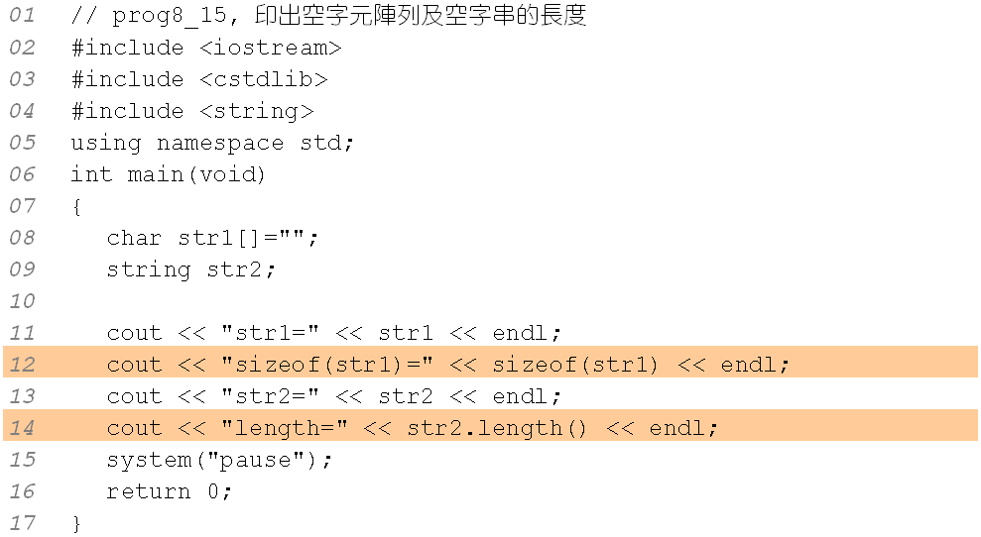
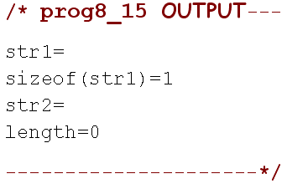
取得字串的長度
印出空字元陣列及空字串的長度

Slide 101
可以使用size()來測試字串長度，使用empty()來測試字串是否為空，使用==來比較兩個字串的字元內容是否相同，例如：
#include <iostream>
#include <string>
using namespace std;
int main() {
string str1;
string str2("caterpillar");
string str3(str2);
if(str1.empty()) {
cout << "str1 為空字串" << endl;
}
cout << "str1 長度: " << str1.size() << endl;
cout << "str2 長度: " << str2.size() << endl;
cout << "str3 長度: " << str3.size() << endl;
if(str1 == str2) {
cout << "str1 與 str2 內容相同" << endl;
}
if(str3 == str2) {
cout << "str3 與 str2 內容相同" << endl;
}
return 0;
}
執行結果：
str1 為空字串
str1 長度: 0
str2 長度: 11
str3 長度: 11
str3 與 str2 內容相同

Slide 102
可以將字串指定給另一個字串，例如：
string str1("text1");
string str2("text2");
....
str1 = str2;
這個指定會將str1原本的字串記憶體空間釋放，並重新配置足夠容納str2的記憶體空間，然後將str2的各個字元複製至str1；也可以將一個C- Style的字串指定給string，例如：
string name("caterpillar");
char str[] = "justin";
name = str;
但是您不能將一個string實例指定給字元陣列，例如：
char str[] = "justin";
string name("caterpillar");
str = name; // error
可以直接使用+運算子來串接字串，例如：
str1 = str1 + str2;
str1 = str1 + "\n";

Slide 103
string可以使用下標運算子[ ]指定索引來存取相對應位置的字元，就有如字元陣列的操作一般，例如：
#include <iostream>
#include <string>
using namespace std;
int main() {
string name("caterpillar");
for(int i = 0; i < name.size(); i++) {
cout << name[i] << endl;
}
return 0;
}
執行結果：
c
a
t
e
r
p
i
l
l
a
r

Slide 104
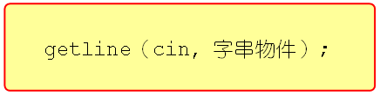
字串的輸出與輸入
String物件的getline()須使用
想由使用者輸入含有空白的字串，可以寫出如下的敘述
C-style 的字元陣列則須使用
cin.getline(陣列名稱, 陣列大小);

Slide 105
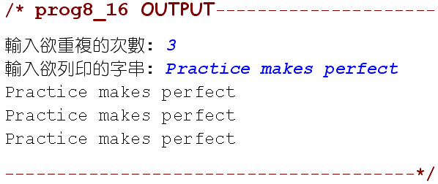
字串的輸出與輸入
// prog8_16, C++型態字串與數值混合輸入
#include <iostream>
#include <cstdlib>
#include <string>
using namespace std;
int main(void)
{
int num;
string proverb;
cout << "輸入欲重複的次數: ";
(cin >> num).get();
cout << "輸入欲列印的字串: ";
getline(cin,proverb);
for(int i=1;i<=num;i++)
cout << proverb << endl;
system("pause");
return 0;
}

Slide 106
stringstream物件的使用
類似strtok函式的功能，stringstream物件可以將輸入的string物件分割為(依空白隔開的)數個子字串
#include <sstream>
…
string s,temp;
getline(cin,s);
stringstream ss(s);//以字串物件s初始化 stringstream物件ss
while (ss>>temp) //利用迴圈將物件ss輸入到字串temp，會 //利用空白字元進行字串切割
cout<<temp<<endl;

Slide 107
Exercise
寫一C++程式，使用string物件將使用者輸入字串中的非英文部分轉成空白鍵，並將所有英文字母改成大寫，最後依照順序輸出每個單字，一行一個單字。
//#include <cctype>
//isalpha(char), toupper(char)

Slide 108
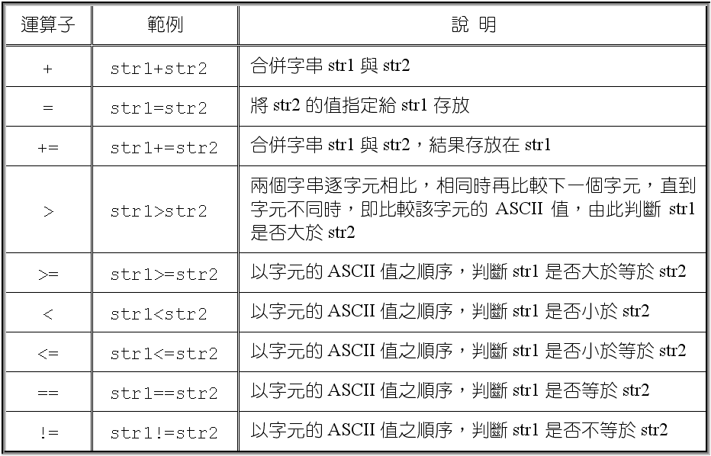
字串的運算
常用的字串運算子

Slide 109
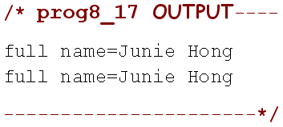
字串的運算
#include <iostream>
#include <cstdlib>
#include <string>
using namespace std;
int main(void)
{
string first="Junie";
string last="Hong";
cout << "full name=" << first+" "+last << endl;
first+=" "; // first加上" "
first+=last; // first=first+last
cout << "full name=" << first << endl;
system("pause");
return 0;
}

Slide 110
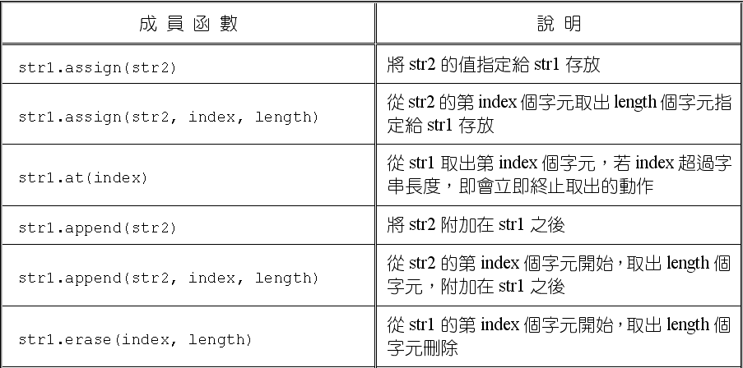
字串類別裡的成員函數
下面列出常用的字串處理函數

Slide 111
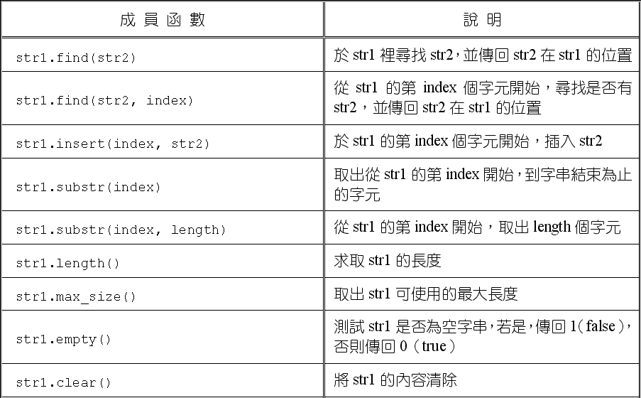
字串類別裡的成員函數
string物件字元的index由0開始算

Slide 112
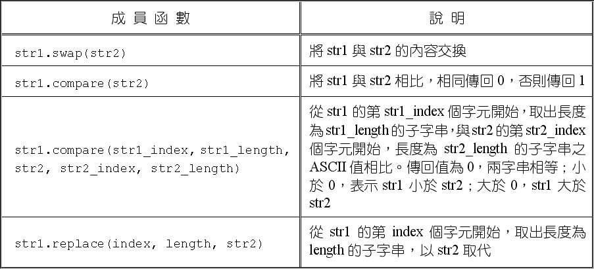
字串類別裡的成員函數

Slide 113
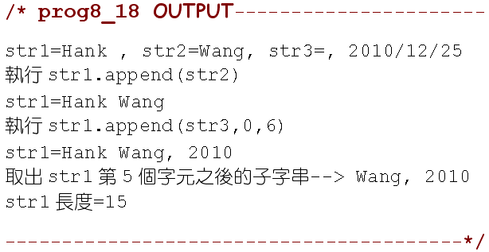
字串類別裡的成員函數
#include <iostream>
#include <cstdlib>
#include <string>
using namespace std;
int main()
{ string str1="Hank ";
string str2="Wang";
string str3=", 2010/12/25";
cout << "str1=" << str1 << ", str2=" << str2;
cout << ", str3=" << str3 << endl;
cout << "執行str1.append(str2)" << endl;
str1.append(str2);
cout << "str1=" << str1 << endl;
cout << "執行str1.append(str3,0,6)" << endl;
str1.append(str3,0,6);
cout << "str1=" << str1 << endl;
cout << “取出str1第6個字元開始的子字串--> ";
cout << str1.substr(5) << endl;
cout << "str1長度=" << str1.length() << endl;
system("pause");
return 0;
}

Slide 114
Exercise
試撰寫一程式，由鍵盤輸入一個字串，於該字串裡尋找是否包含 "the"，若是有，請印出 "the" 在字串中出現的位置。
/* output------------------------------------------------
請輸入一個字串: While the grass grows the horse starves
字串中出現the的位置是6, 22
-------------------------------------------------------*/

Slide 115
C與C++的標準函式庫查詢
https://en.cppreference.com/w/

